Slide 1
Проект „ТОТО“
От Биляна Костова и Андрей Конов, 11А клас

Slide 2
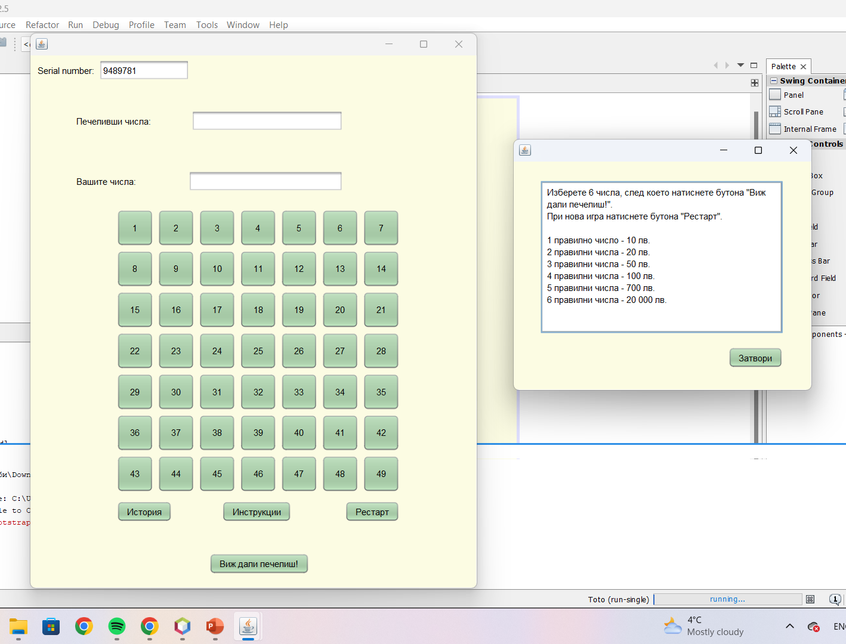
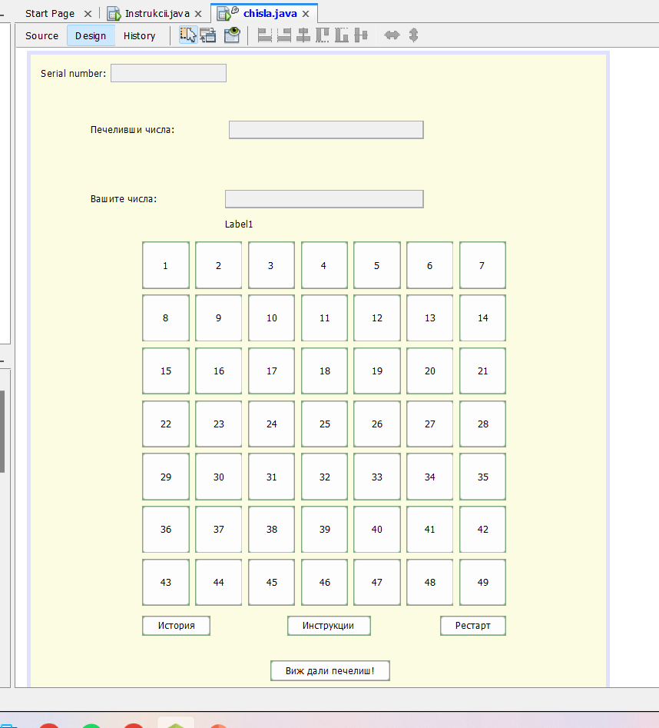
1. Графичен потребителски интерфейс

Slide 3
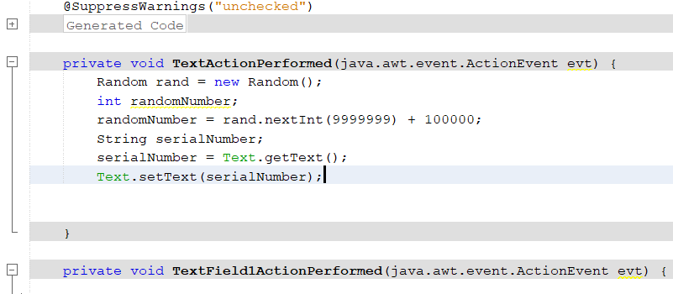
2. Генератор на случайни числа
Генератор за кода(serial number)
Генератор за печелившите числа

Slide 4
3. Отделни класове

Slide 5
4. Аксесори, мутатори, валидиране на въведените от потребителя данни и конструктори.

Slide 6
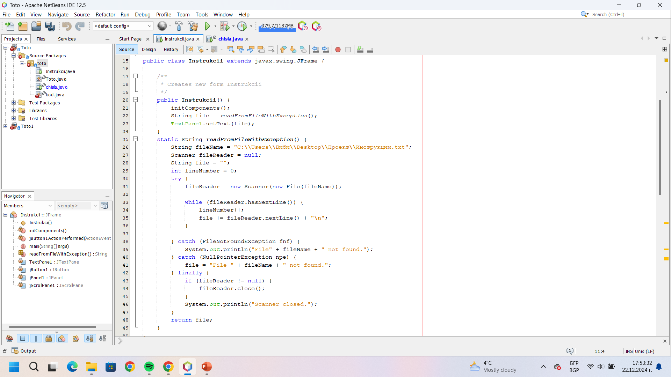
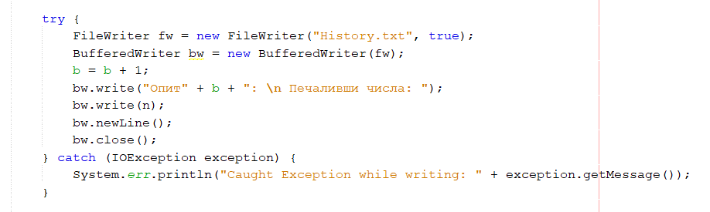
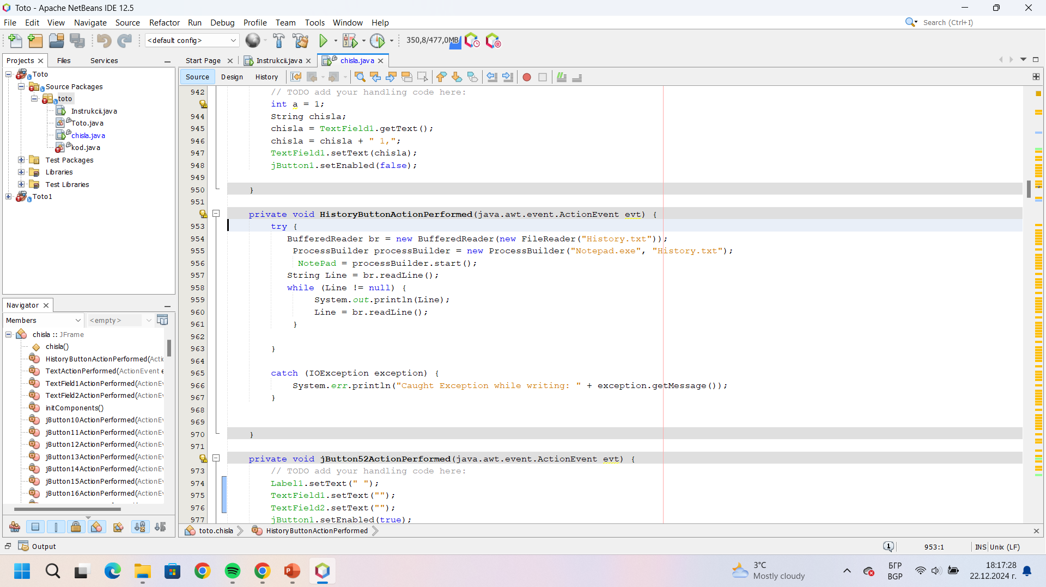
5. възникване на изключения

Slide 7
6. Наследяване

Slide 8
7. Четене и писане във файл
Писане във файл
Четене от файл

Slide 9
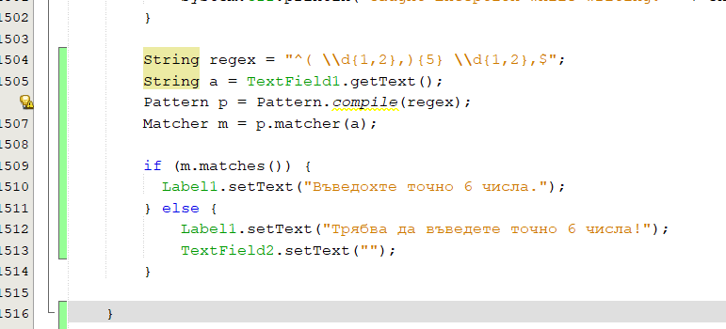
8. Регулярни изрази
Позволява да се въведат точно 6 числа

